Slide 1
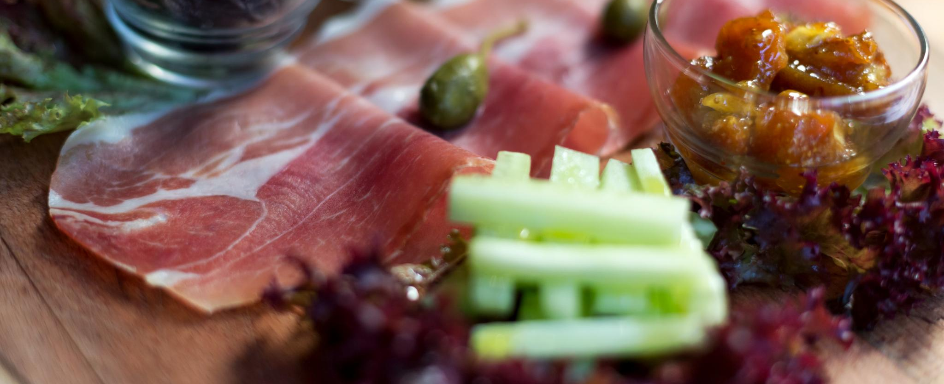
TAPAS. turismo GASTRONÓMICO GRANADINO
Notes:
AI-generated content may be incorrect. ---

Slide 2
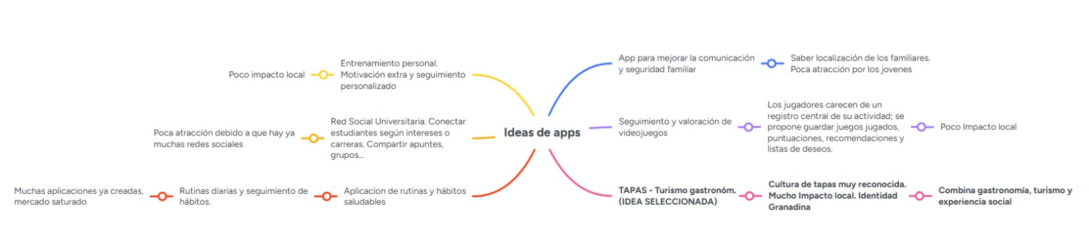
Mapa Mental
Brainstorming
Notes:
Visualización de ideas y funcionalidades

Slide 3
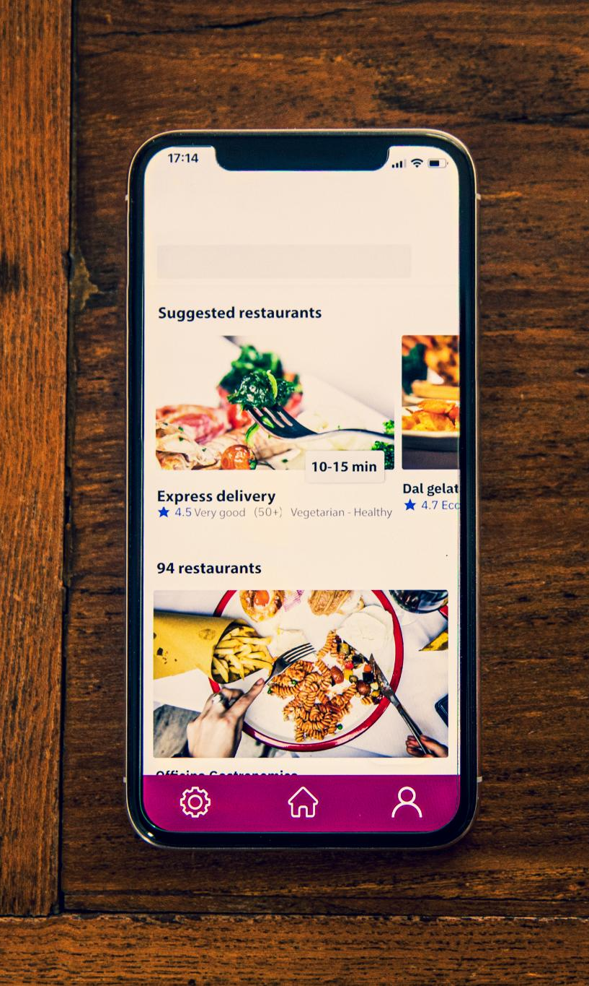
descripción del Proyecto
Idea Principal
Aplicación móvil para promover el turismo gastronómico en Granada.
Objetivo
Ayudar a las personas a escoger el bar más acorde con sus gustos
Promocionar bares locales
Que ofrece
Top de bares y de tapas locales
Consultar valoraciones y recomendaciones de otros bares
Rutas gastronómicas personalizadas

Slide 4

Problemas identificados
Dificultad para elegir dónde tapear
Según gustos
Ubicación
Ambiente
Falta de descubrimiento gastronómico
Repetición constante de bares
Desconocimiento de bares y tapas nuevos
Baja visibilidad de bares locales
Negocios pequeños o tradicionales no tienen apoyo digital
Competencia desigual frente a otros bares
Escasa especialización de las apps existentes
No están especializadas en el tapeo ni cultura granadina
Notes:
--- This slide references information from the following file: https://ugres-my.sharepoint.com/personal/e_jesus02_ms_ugr_es/_layouts/15/Doc.aspx?sourcedoc=%7B3180CC0D-DEF8-4F7C-B18A-4F8B97187D43%7D&file=TAPAS_TurismoGastronomico_DES.docx&action=default&mobileredirect=true El proyecto TAPAS: Turismo Gastronómico Granadino tiene como objetivo principal el desarrollo de una aplicación móvil que promueva el turismo gastronómico en la ciudad de Granada, centrándose especialmente en el tapeo, una tradición muy arraigada en la cultura local. El problema identificado es que, a pesar de la gran oferta de bares y restaurantes en la ciudad, los visitantes y turistas suelen tener dificultades para elegir un lugar adecuado para comer, lo que los lleva a repetir siempre los mismos sitios por desconocimiento. Además, muchos bares tradicionales carecen de presencia digital, lo que limita su visibilidad frente a locales más conocidos. La solución propuesta es una app especializada que actúe como guía gastronómica interactiva, permitiendo a los usuarios descubrir nuevos bares, consultar valoraciones, visualizar imágenes de tapas y participar en rutas personalizadas según sus gustos o ubicación. Esta aplicación también incluirá funcionalidades sociales como la posibilidad de subir fotos, compartir experiencias y valorar establecimientos, creando así una comunidad activa que fomente el tapeo granadino. En resumen, TAPAS busca conectar a los usuarios con la auténtica oferta gastronómica de Granada, apoyando a los negocios locales y ofreciendo una experiencia culinaria enriquecedora.

Slide 5

Solución propuesta
Aplicación intuitiva y enfocada en las tapas de Granada
Funcionalidades clave
Rutas personalizadas según gustos o ubicación
Ranking y reseñas con fotos de bares
Espacio para que los bares promocionen sus tapas
Mapa interactivo con filtros por zona, tapa, etc...
Valor añadido
Recompensas por participación y subida de contenido
Mayor visibilidad para bares locales

Slide 6
Análisis de mercado
Objetivos
Análisis de aplicaciones existentes
Detectar carencias o problemas de usabilidad
Comprender necesidades de usuarios y bares
Definir una propuesta de valor acorde a lo analizado
Notes:
Aplicaciones existentes y conclusiones

Slide 7

Pre-Análisis. Descripción del problema
Muchos bares y tapas, pero información dispersa y desorganizada
Apps demasiado generales y no centradas en el tapeo
Apps desactualizadas
Experiencia de usuario limitada
Se necesita una app para encontrar bares según gustos
Notes:
Aplicaciones existentes y conclusiones

Slide 8

La nuBe granada
Aplicación reciente que se enfoca solamente en Granada.
Colaboración de bares y restaurantes para ofrecer ofertas.
Ubicación en tiempo real y filtros personalizados.
Guía de eventos deportivos

Slide 9
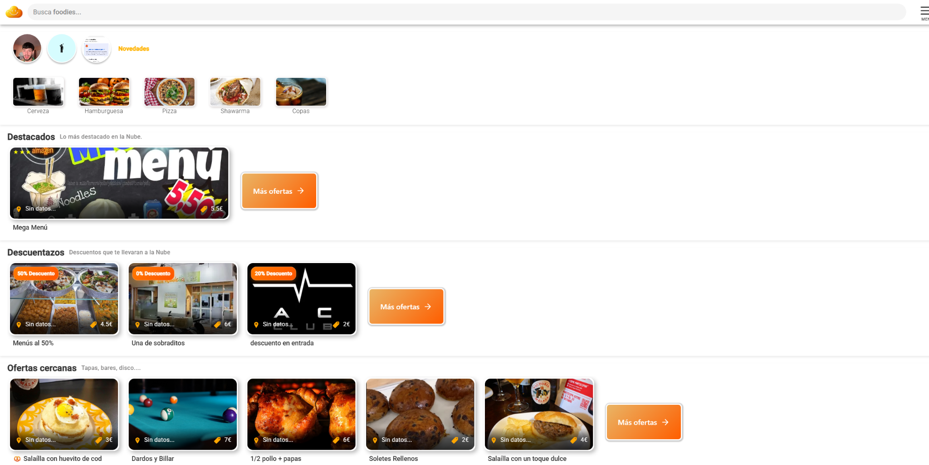
La nuBe granada: Página principal

Slide 10
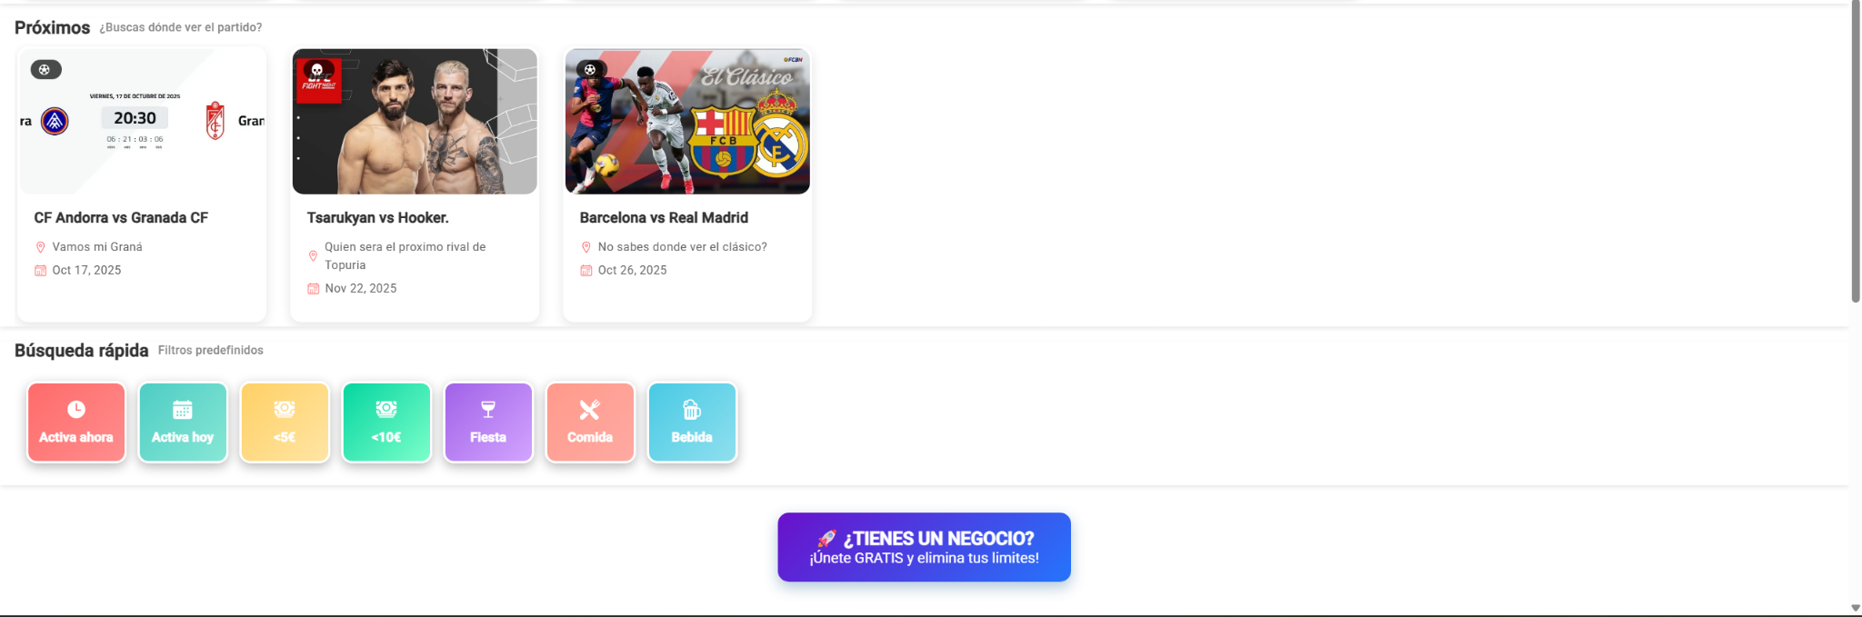
La nuBe granada: Página principal

Slide 11
La nuBe granada - conclusión
Interfaz nada intuitiva y muy desorganizada.
Filtros sin coherencia.
Navegación inconsistente: menús que desaparecen al navegar.
Foco limitado: no se especializa en el tapeo aun siendo solo de Granada.
…
Posiblemente en desarrollo

Slide 12

The fork
Aplicación que se expande a la gastronomía internacional.
¿Qué ofrece?
Mapa de establecimientos.
Reserva de mesas de forma gratuita.
Sistema de opiniones.
Rankings y mapas de restaurantes.

Slide 13
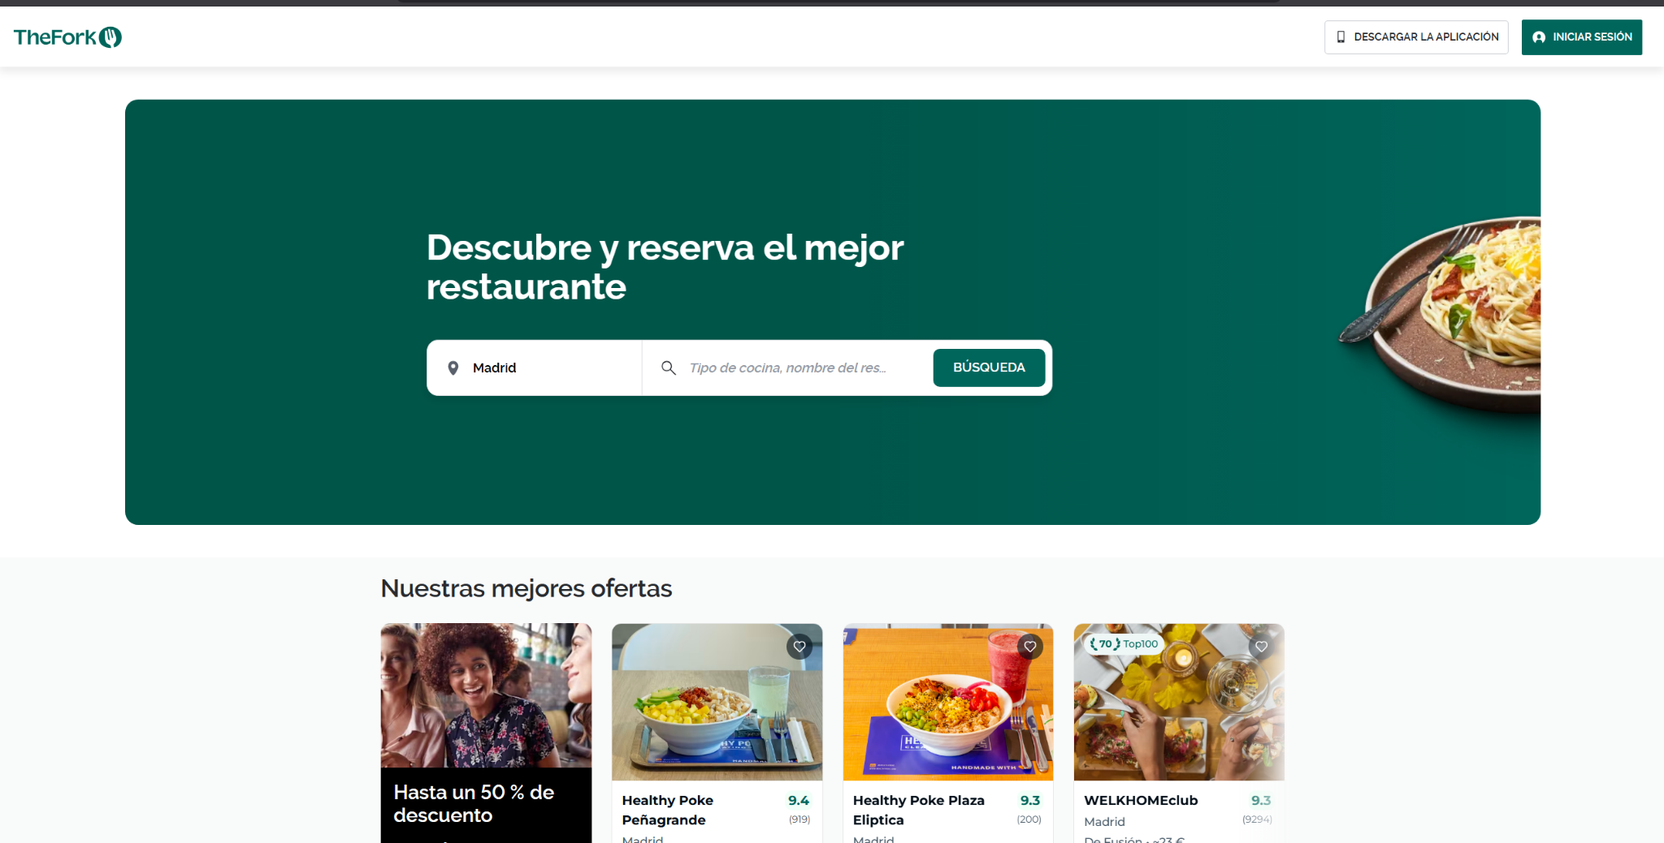
The fork: página principal

Slide 14
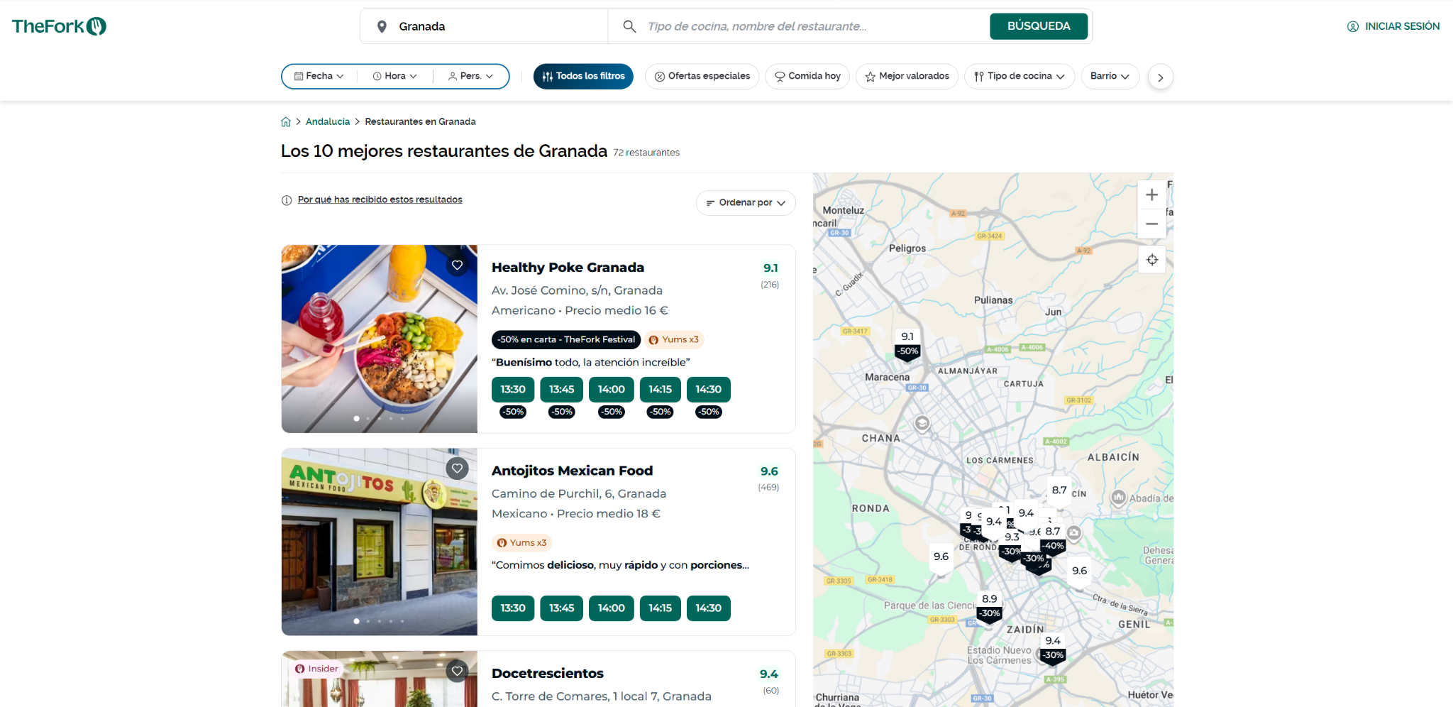
The fork: ranking y mapa

Slide 15
The fork - conclusión
Interfaz simple, estética e intuitiva.
Buena navegación por la página.
Variedad de funcionalidades útiles.
Ventajas a usuarios mediante ofertas.

Slide 16
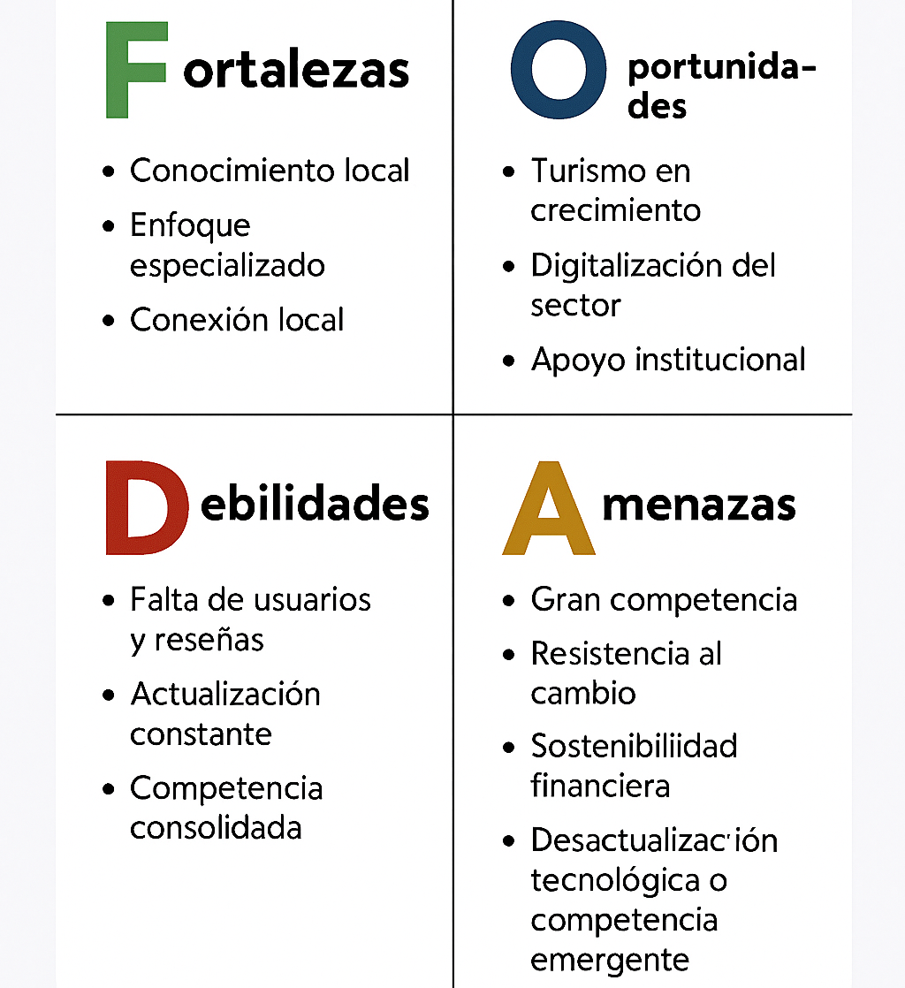
Matriz dafo
El análisis DOFA del proyecto TAPAS: Turismo Gastronómico Granadino permite reconocer que la iniciativa presenta una combinación equilibrada entre potencial innovador, pertinencia local y viabilidad tecnológica, lo que la convierte en una propuesta con un alto grado de oportunidad dentro del contexto turístico y gastronómico de la ciudad de Granada.

Slide 17
FIN
Trabajo realizado por:
Antonio Gálvez Delgado
Erwin Andrey Hortua C
Jesus Arteaga Santana
bogotensis@correo.ugr.es

